Slide 1

半卷半躺的养生仪式：
45°青年养生茶消费心理与茶产品创新机会研究

Slide 2
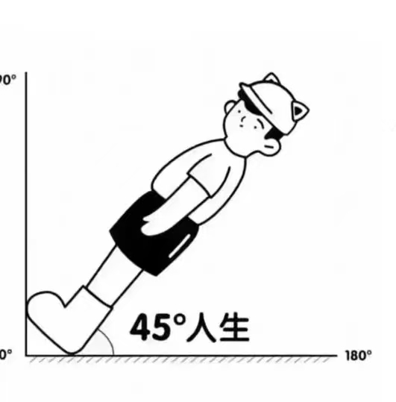

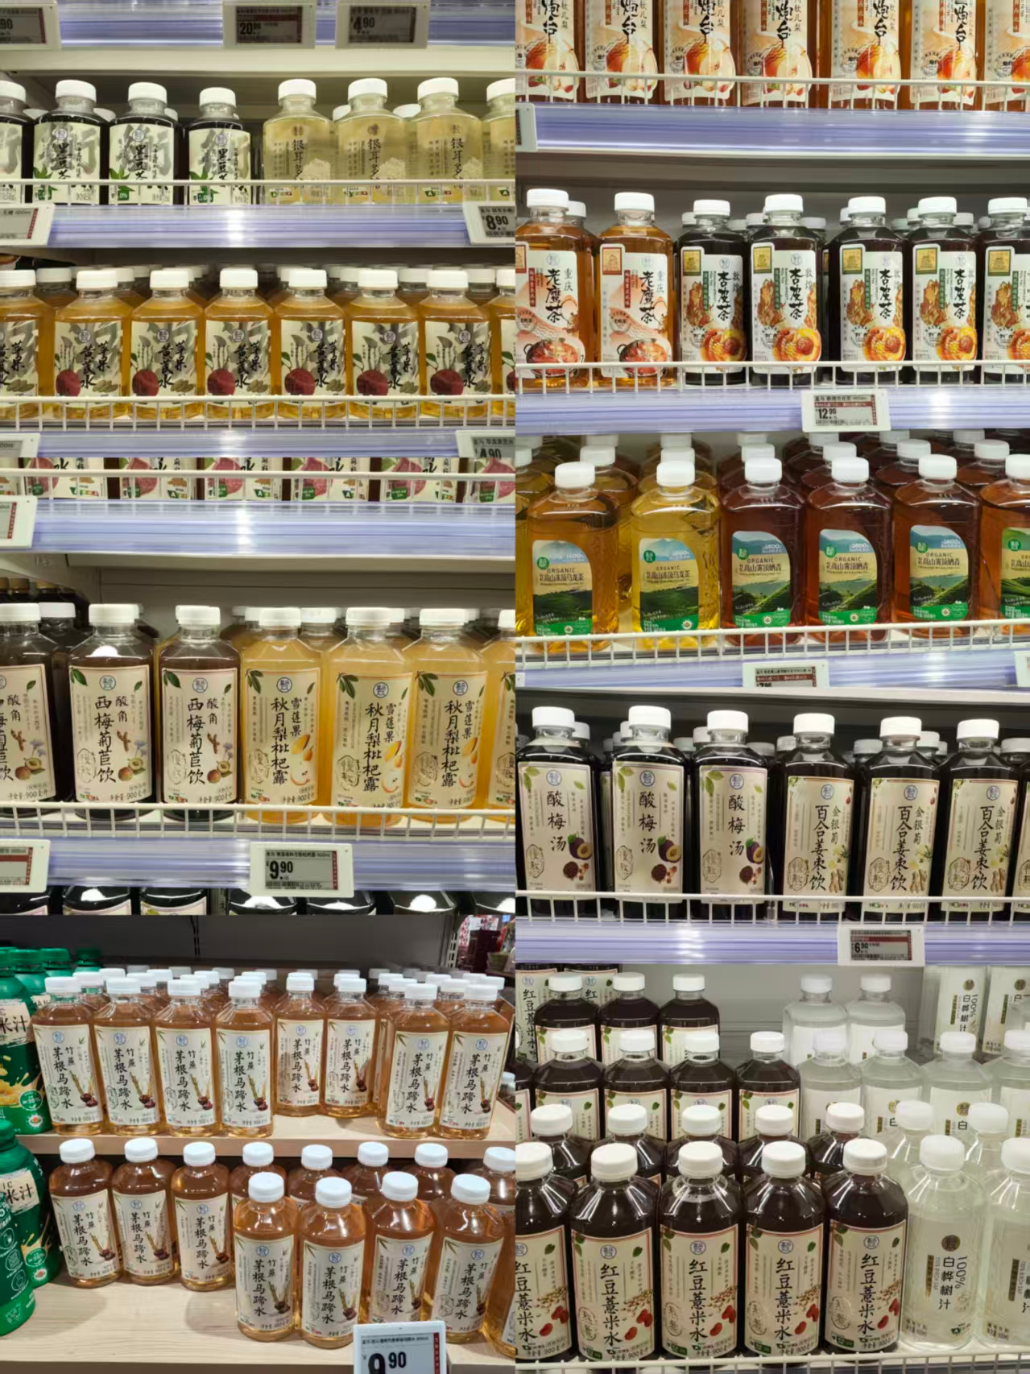
在当今工作和学习的生活环境中，“内卷”与“躺平”两个网络热梗油然而生，许多青年呈现45°的折中生存方式，这种生存方式是指既保持进取心，也强调身心修复与节奏调整。伴随着这种生活方式的转变，养生茶逐渐从传统功能饮品转向年轻人的日常休闲选择，其市场规模扩张并出现消费群体年轻化趋势。
问题背景
依赖
45°青年
养生茶
提供仪式感与情绪慰藉

Slide 3
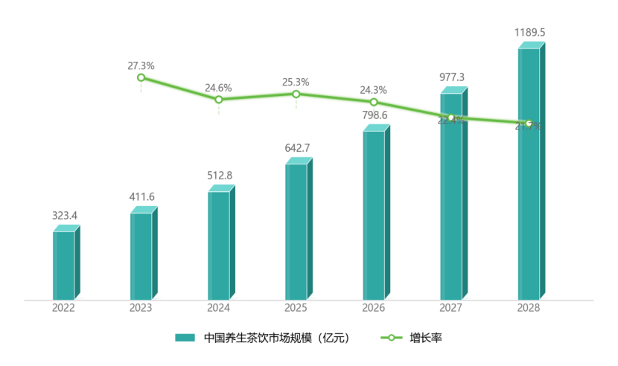
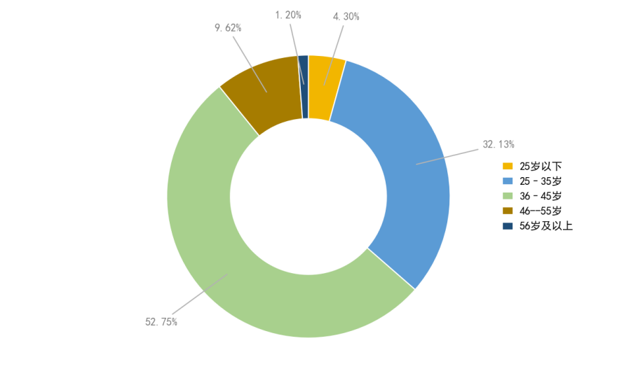
养生茶市场规模近年来快速增长，年轻消费群体逐渐成为养生茶饮的重要消费力量
问题背景

Slide 4
了解45°青年对养生茶的认知
现状与消费行为特征
探究45°青年在“半卷半躺”
状态下的养生心理机制
调研目标
分析不同消费群体在养生茶
消费中的偏好差异
构建基于多理论融合的
消费心理路径模型
识别养生茶市场的产品创新机会，提出针对性建议

Slide 5
《2024中国青年养生消费趋势报告》
知网相关文献指出：
调研对象
“45°青年”的心理特征主要表现为奋斗愿望与现实疲惫并存、自我实现诉求与情绪修复需求并存，以及持续竞争压力下的折中调适倾向。根据相关数据，这一年龄段的人群约占我国青年总人口的45%以上，是当前消费市场的主力军.
基于此，选择45°青年作为本次调研对象

Slide 6

调查方法
调查方式
调研方案
1
文献研究法
1
预调查
2
深度访谈法
2
正式调查
3
数据挖掘法
4
问卷调查法

Slide 7

“中国知网”
“中国统计年鉴”
···
45°青年/内卷/躺平、养生茶/功能性茶饮；补偿性消费/仪式感消费；前人相关研究方法、不足等。为后续小组的调研提供了有力的参考。
文献研究

Slide 8
访谈目的
深度访谈
了解线下养生茶市场的主要消费者群体
了解线下养生茶市场的经营模式、货源渠道以及市场变化趋势。
了解45°青年购买养生茶的主要动机、顾虑以及对价格、质量和增值服务的关注点。
收集45°青年对行业未来发展的看法。
了解商家如何提高销量增加用户黏性

Slide 9
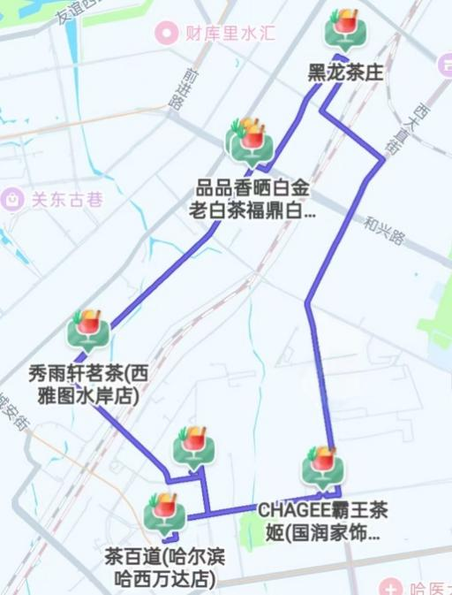
访谈流程
深度访谈
访谈小组从黑龙茶庄出发开展访谈，先往西南方向走到品品香晒白金老白茶福鼎白进行访谈并找人做问卷，接着继续往西南走到秀雨轩茗茶西雅图水岸店访谈，之后朝东南方向行进到茶百道哈尔滨哈西万达店访谈，再往东北方向走，最后抵达霸王茶姬国润家饰店完成访谈并找人填写问卷。

Slide 10
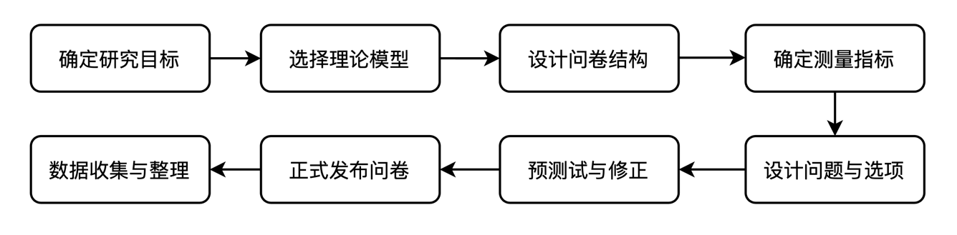
在问卷调查中遵循如下步骤：
问卷调查

Slide 11
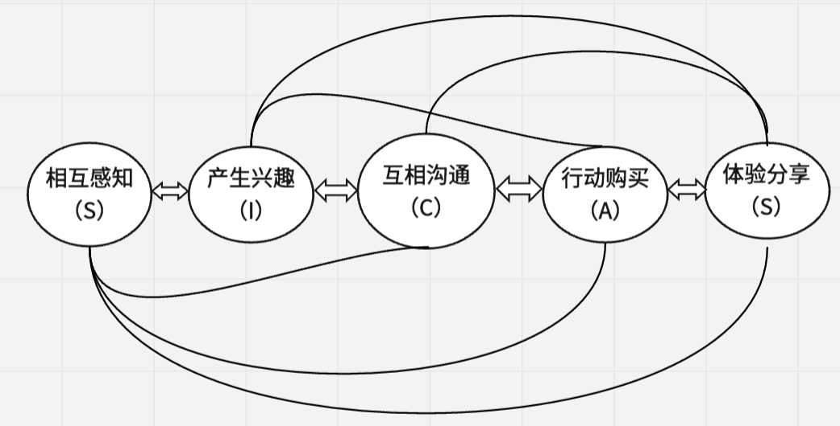
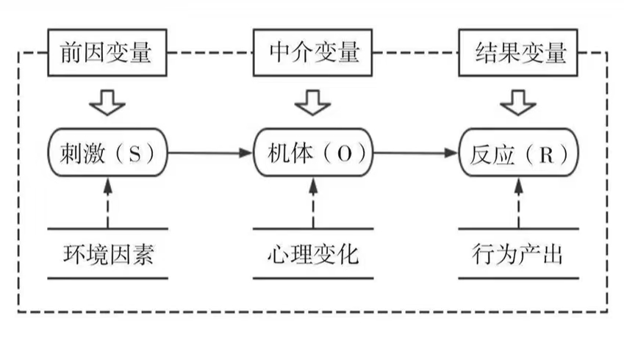
调研小组基于SICAS模型与SOR模型构建问卷
问卷调查
SICAS模型
SOR模型

Slide 12
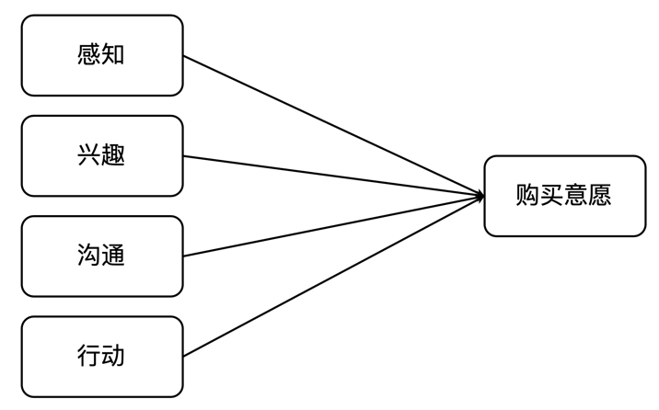
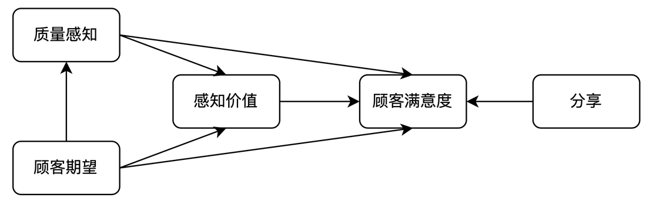
调研小组基于上述理论模型构建新的理论模型如下：
问卷调查
购买意愿模型
ACSI模型

Slide 13

市场现状之外部宏观环境
一手资料：
二手资料：
政治
国家政策
经济
+
PEST方法整理分析
网站信息
实地走访调研
+
新闻报道
社会
+
内部文档
技术

Slide 14
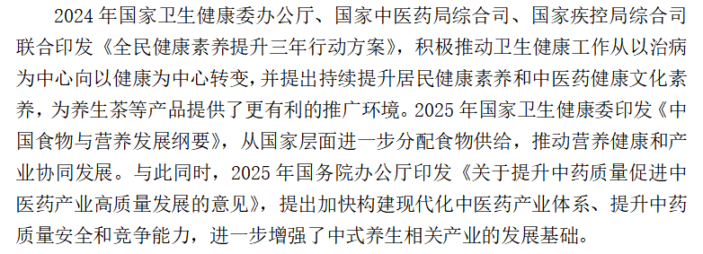
健康受到重视！
宏观环境之政治环境
Notes:
当前，我国已经提出力争在2030年前实现碳达峰、2060年前实现碳中和的“双碳”目标，这将是一场广泛而深刻的经济社会系统性变革。二手经济实现了商品的循环利用，有利于解决消费者对不同层次商品的供给需求，减少资源消耗与碳排放，推动绿色低碳生活，受到国家政策的大力支持。国家发改委发布的《“十四五”循环经济发展规划》提出，要完善二手商品流通法规，规范二手商品流通秩序和交易行为；鼓励“互联网+二手”模式发展，强化互联网交易平台管理责任，加强交易行为监管，为二手商品交易提供标准化、规范化服务，鼓励平台企业引入第三方二手商品专业经营商户，提高二手商品交易效率，推动线下实体二手市场规范建设和运营

Slide 15
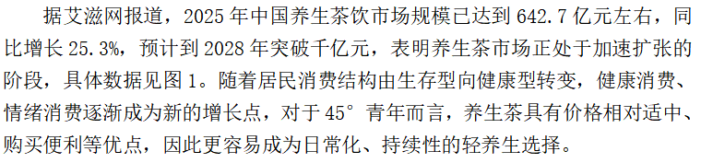
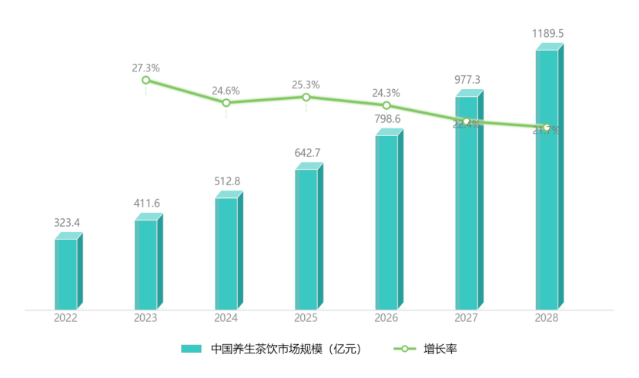

市场规模增大！
宏观环境之经济环境
Notes:
当前，我国已经提出力争在2030年前实现碳达峰、2060年前实现碳中和的“双碳”目标，这将是一场广泛而深刻的经济社会系统性变革。二手经济实现了商品的循环利用，有利于解决消费者对不同层次商品的供给需求，减少资源消耗与碳排放，推动绿色低碳生活，受到国家政策的大力支持。国家发改委发布的《“十四五”循环经济发展规划》提出，要完善二手商品流通法规，规范二手商品流通秩序和交易行为；鼓励“互联网+二手”模式发展，强化互联网交易平台管理责任，加强交易行为监管，为二手商品交易提供标准化、规范化服务，鼓励平台企业引入第三方二手商品专业经营商户，提高二手商品交易效率，推动线下实体二手市场规范建设和运营

Slide 16
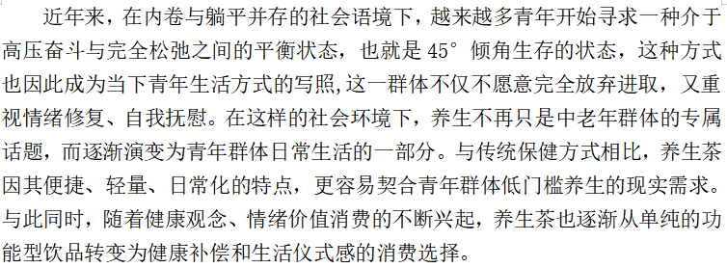
社会价值观转变！
宏观环境之社会环境
Notes:
当前，我国已经提出力争在2030年前实现碳达峰、2060年前实现碳中和的“双碳”目标，这将是一场广泛而深刻的经济社会系统性变革。二手经济实现了商品的循环利用，有利于解决消费者对不同层次商品的供给需求，减少资源消耗与碳排放，推动绿色低碳生活，受到国家政策的大力支持。国家发改委发布的《“十四五”循环经济发展规划》提出，要完善二手商品流通法规，规范二手商品流通秩序和交易行为；鼓励“互联网+二手”模式发展，强化互联网交易平台管理责任，加强交易行为监管，为二手商品交易提供标准化、规范化服务，鼓励平台企业引入第三方二手商品专业经营商户，提高二手商品交易效率，推动线下实体二手市场规范建设和运营

Slide 17
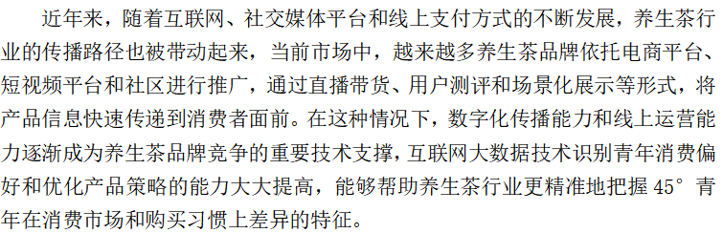
有力的技术支持！
宏观环境之技术环境
Notes:
当前，我国已经提出力争在2030年前实现碳达峰、2060年前实现碳中和的“双碳”目标，这将是一场广泛而深刻的经济社会系统性变革。二手经济实现了商品的循环利用，有利于解决消费者对不同层次商品的供给需求，减少资源消耗与碳排放，推动绿色低碳生活，受到国家政策的大力支持。国家发改委发布的《“十四五”循环经济发展规划》提出，要完善二手商品流通法规，规范二手商品流通秩序和交易行为；鼓励“互联网+二手”模式发展，强化互联网交易平台管理责任，加强交易行为监管，为二手商品交易提供标准化、规范化服务，鼓励平台企业引入第三方二手商品专业经营商户，提高二手商品交易效率，推动线下实体二手市场规范建设和运营

Slide 18
45°青年养生茶消费行为与心理画像
1.
受访者画像
2.
养生茶消费行为分析
3.
消费偏好差异化分析
4.
消费心理影响因素分析

Slide 19
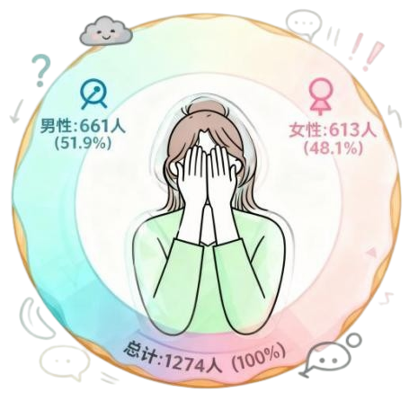
经筛选，调研小组共回收有效问卷数1274份：
1. 受访者画像
在有效回收的1247问卷中男性为661元占样本总数51.9%，女性为613人，占样本总数的48.1%，男女比例为1.038，这与全国实际男女比例1.045相近，表明样本具有代表性。

Slide 20
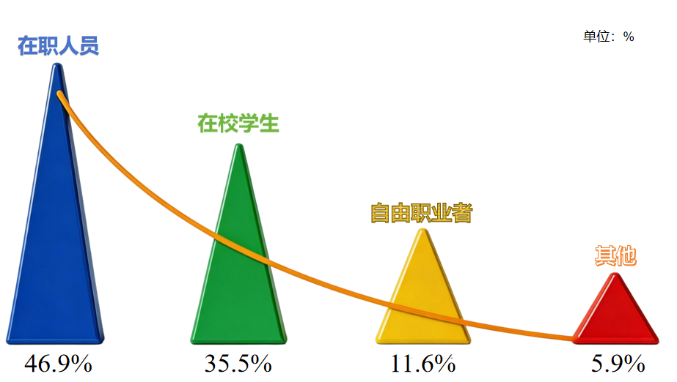
经筛选，调研小组共回收有效问卷数1274份：
1. 受访者画像
由图可知本次受访者的主要职业为在职人员，占比为46.9%，其次为在校学生，占比为35.5%，然后为自由职业者以及其他职业。消费者职业分布广泛，在职人员是购买主力军，同时进一步验证了18-35岁的45°青年群体对于养生茶消费市场的重要意义 。

Slide 21
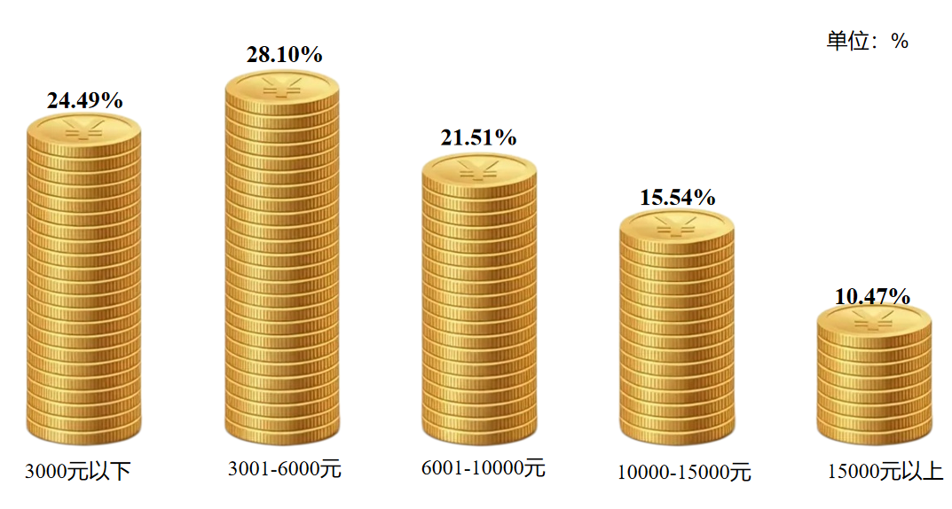
经筛选，调研小组共回收有效问卷数2174份：
1. 受访者画像
如图所示，月均可支配收入小于3000的人群总体占比为24.29%,其中可支配收入大于15000元的高可支配收入人群为其贡献了10.36%的占比。可见绝大多数人群的可支配收入小于3000元。总体而言，45°青年群体消费水平不高，养生茶市场应在该消费水平下进行创新。

Slide 22
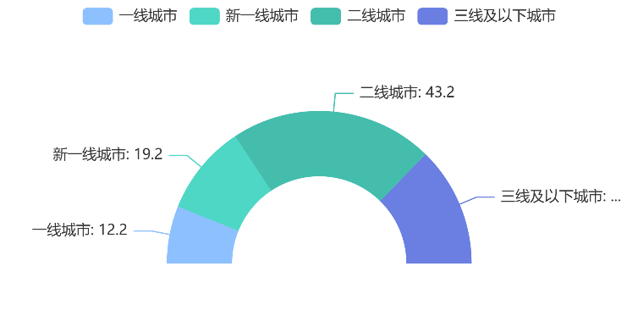
经筛选，调研小组共回收有效问卷数2096份：
1. 受访者画像
受访者所在城市的分布情况基本满足中国一线城市，二线城市和三线城市的人口占比情况，考虑到调研小组在哈尔滨市线下收集电子文件，导致二线城市的人口占比较多。但数据具有有效性，反映了本次被调查现实者的分布情况，具有普遍代表性。

Slide 23
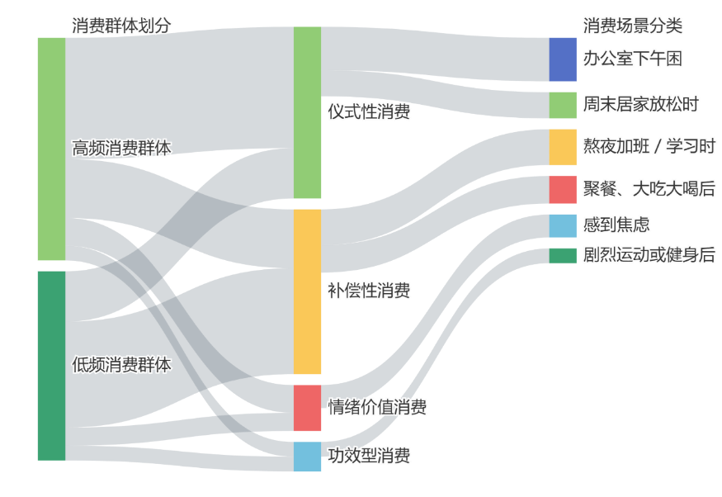
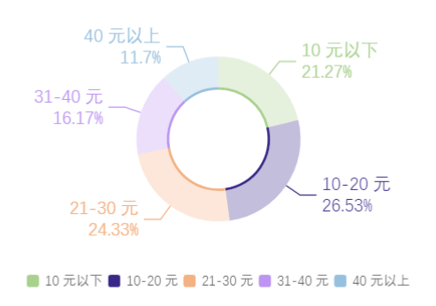
经筛选，调研小组共回收有效问卷数2174份：
2. 养生茶消费行为分析
消费逻辑链路图
消费逻辑链路图
45°青年养生茶价格接受度分布图

Slide 24
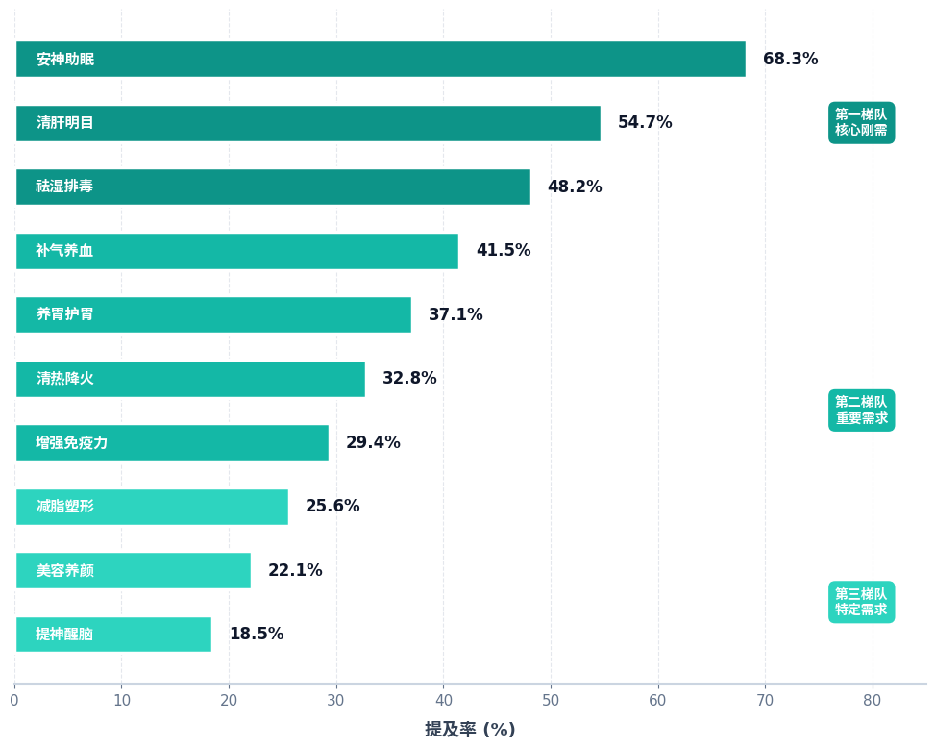
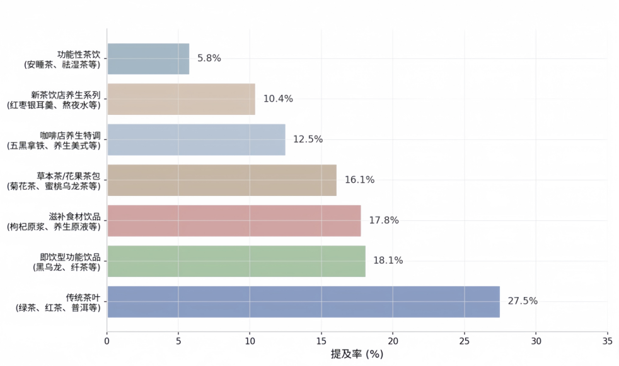
经筛选，调研小组共回收有效问卷数2174份：
2. 养生茶消费行为分析
45°青年养生茶功效需求排序分布图
45°青年养生茶产品类型偏好分布

Slide 25
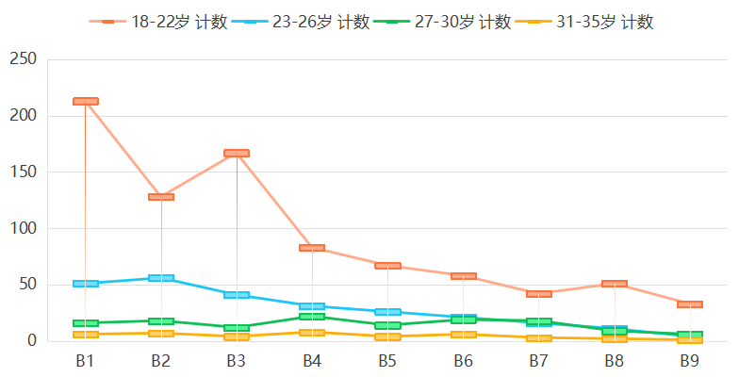
交叉分析之性别与年龄消费偏好：
3. 消费偏好差异化分析
性别与茶饮类型偏好交叉验证表
不同年龄下对养生茶功能需求的差异
性别 | 统计项 | A1 | A2 | A3 | A4 | A5 | A6 | A7 | A8 | 总计
男 | 计数 | 219 | 42 | 26 | 53 | 37 | 172 | 89 | 23 | 661
 | 占比% | 33.1 | 6.4 | 4.2 | 8.0 | 5.6 | 26.0 | 13.5 | 3.2 | 100
女 | 计数 | 131 | 163 | 48 | 79 | 122 | 58 | 138 | 16 | 613
 | 占比% | 17.4 | 21.6 | 6.l | 10.5 | 16.2 | 7.7 | 18.3 | 2.1 | 100
总计 | 计数 | 350 | 205 | 74 | 132 | 159 | 230 | 227 | 37 | 1274

Slide 26
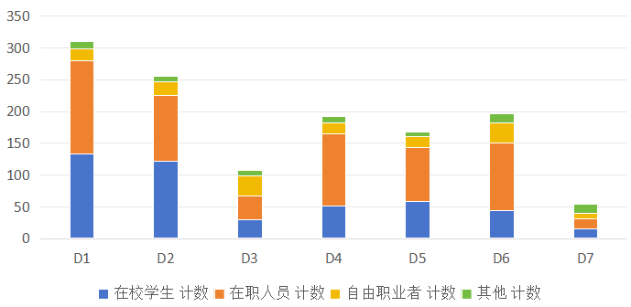
交叉分析之职业与消费场景购买差异：
3. 消费偏好差异化分析
我们将消费者对养生茶饮的消费场景分为办公室或自习室下午困倦时、熬夜加班或学习时、剧烈运动或健身后、聚餐、大吃大喝后、感到焦虑、压力大时、周末居家放松时和其他这种7区间，记为D1-D7
由图可知职业状态对消费场景选择的显著影响，养生茶品牌可针对不同职业人群消费养生茶不同场景进行侧重专一消费者营销。

Slide 27
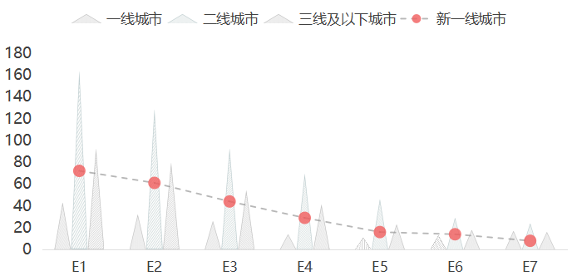
交叉分析之城市对购买渠道的影响：
3. 消费偏好差异化分析
我们将消费者对养生茶饮的购买渠道分别包括天猫、京东等线上电商平台、小红书、抖音等内容社群平台、线下新型超市、办公或学习场景周边、健身房、瑜伽馆休息区、连锁咖啡店或新式茶饮店和其他这7种消费渠道，记为E1-E7。
由图可知不同城市的消费群体对于消费渠道选择有较大的差异

Slide 28
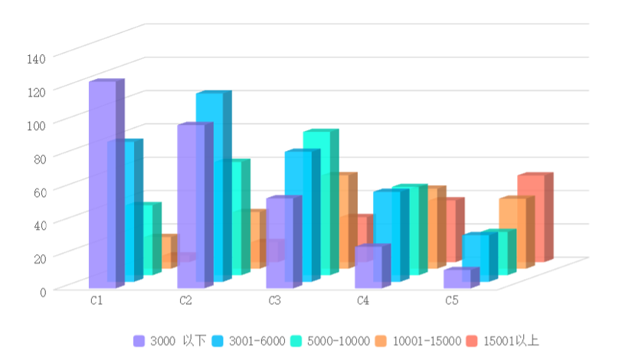
收入与价格敏感度的影响分析：
3. 消费偏好差异化分析
月收入不同的消费群体对于养生茶价格接受度不同，表明月可支配收入与购买养生茶的价格偏好区间之间具有相关性

Slide 29
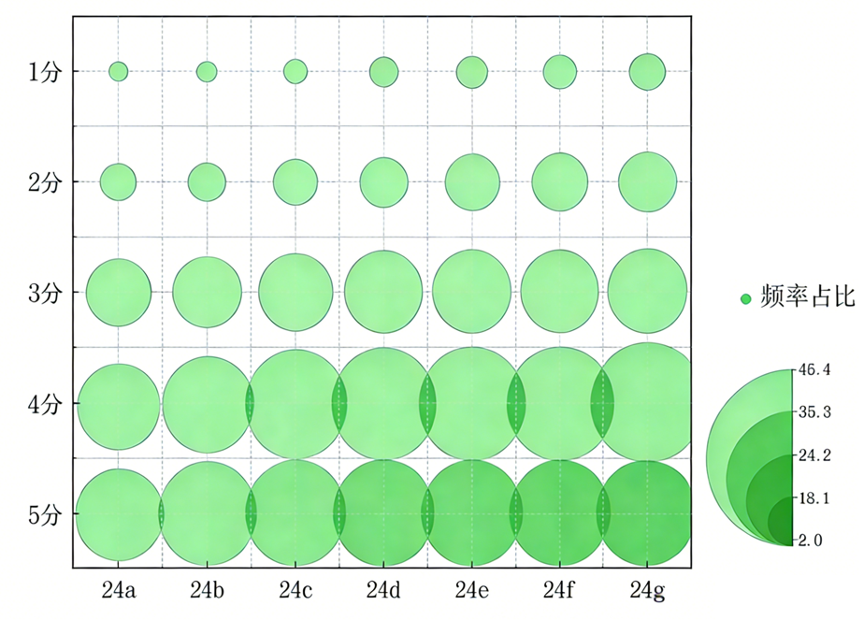
社交互动行为的影响因素分析：
3. 消费偏好差异化分析
通过图可以看出，大部分消费者在养生茶消费过程中表现出较高的社交互动积极性，尤其在主动浏览、搜索信息及分享推荐等行为上的参与度更为突出。

Slide 30
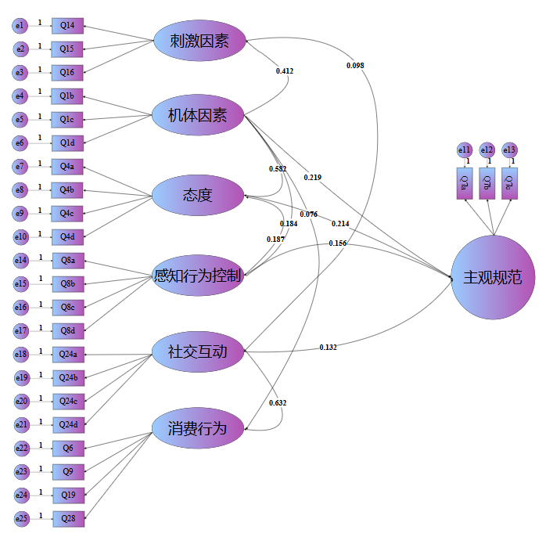
基于结构方程模型的消费心理路径分析：
4. 消费心理影响因素分析
潜在变量间的路径关系 | 路径系数估计 | 标准误 | 临界比值 | P
单向因果路径
刺激因素→机体因素 | 0.412*** | 0.046 | 8.956 | 0.000
机体因素→态度 | 0.528*** | 0.051 | 10.353 | 0.000
机体因素→主观规范 | 0.219** | 0.067 | 3.269 | 0.001
机体因素→感知行为控制 | 0.184* | 0.072 | 2.556 | 0.011
态度→社交互动 | 0.374*** | 0.049 | 7.633 | 0.000
主观规范→社交互动 | 0.286*** | 0.053 | 5.396 | 0.000
感知行为控制→社交互动 | 0.132* | 0.061 | 2.164 | 0.030
社交互动→消费行为 | 0.633*** | 0.042 | 15.071 | 0.000
刺激因素→社交互动 | 0.098 | 0.054 | 1.815 | 0.069
机体因素→消费行为 | 0.076 | 0.049 | 1.551 | 0.121
双向相关关系
态度↔主观规范 | 0.214*** | 0.038 | 5.632 | 0.000
态度↔感知行为控制 | 0.187** | 0.042 | 4.452 | 0.000
主观规范↔感知行为控制 | 0.156** | 0.044 | 3.545 | 0.000

Slide 31
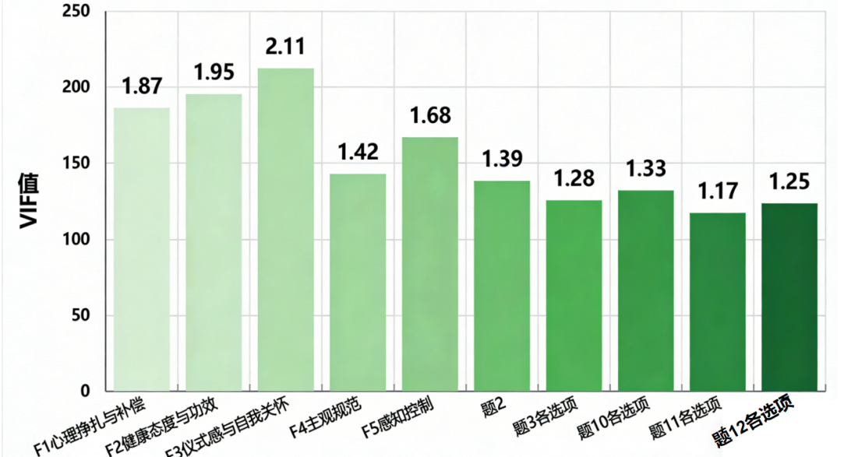
基于Logistic回归的具体行为影响因素探究：
4. 消费心理影响因素分析
模型中所有变量的VIF值均小于3，远低于临界值5或10，表明模型中不存在严重的多重共线性问题。

Slide 32
回归分析：
4. 消费心理影响因素分析
模型 | 因变量 | -2 Log Likelihood | Cox & Snell R² | Nagelkerke R² | 检验p值 | 分类准确率 (%)
模型A | 饮用后确有改善 | 1345.2 | 0.215 | 0.287 | 0.324 | 72.3
模型B | 口感符合预期 | 1298.7 | 0.198 | 0.265 | 0.412 | 69.8
模型C | 购买便捷、服务好 | 1210.4 | 0.181 | 0.242 | 0.287 | 67.5
模型D | 对品牌产生好感 | 1401.9 | 0.233 | 0.311 | 0.356 | 74.1
模型E | 定期优惠活动 | 1256.3 | 0.193 | 0.258 | 0.391 | 68.9
根据上表的回归分析结果，模型整体拟合良好Hosmer‑Lemeshow检验 p = 0.412，Nagelkerke R² = 0.265，表明自变量能够解释因变量26.5%的变异；分类准确率为69.8%。模型的调整后R方为0.535。

Slide 33
市场匹配度分析与产品创新机会
1.
一、满意度影响因素分析
2.
二、产品创新机会分析

Slide 34
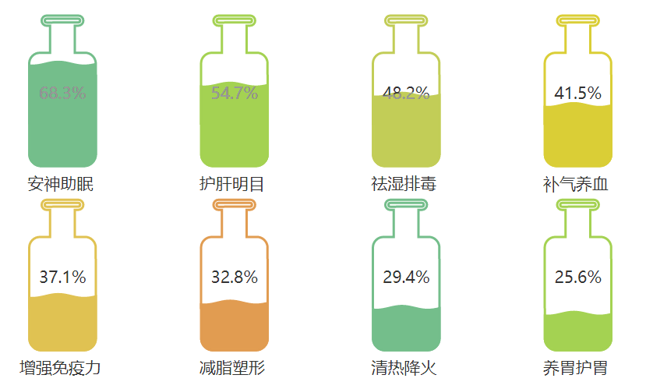
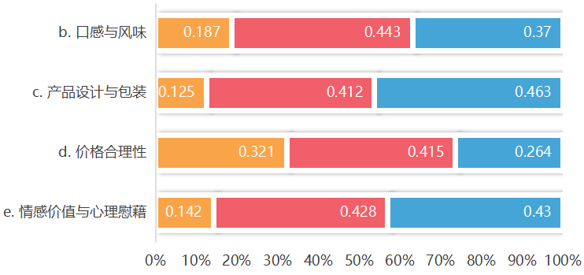
用户需求与市场供给匹配度评估：
1. 满意度的影响因素分析
由左图功效期望与实际体验对比可知安神助眠、护肝明目、祛湿排毒位列前三，成为年轻人养生茶消费的核心功效需求，这与年轻人熬夜、高压、亚健康的生活状态高度相关。
在口感、包装、价格、情感价值的满意度分析图中可知在低于期望维度中，价格合理性的负面评价占比明显高于其他维度，成为消费者最不满意的方面。

Slide 35
品牌认知与信任度评价：
1. 满意度的影响因素分析
评分 | 含义 | 频数 | 百分比 | 累计百分比
1分 | 非常不满意 | 42 | 0.033 | 0.033
2分 | 不满意 | 80 | 0.063 | 0.096
3分 | 一般 | 437 | 0.343 | 0.439
4分 | 满意 | 436 | 0.342 | 0.781
5分 | 非常满意 | 279 | 0.219 | 1
表明Z世代45°青年消费者对养生茶品牌的核心功效方面尚未满足
测量总体满意度均值的为3.48，标准差是0.87，其中有34.2%的消费者表示满意，12.1%表示非常满意，整体偏向正向，但仍有9.6%表示不满意，说明尽管整体满意度尚可，但在核心功效上尚未完全满足用户期待。

Slide 36
不满意行为分析：
1. 满意度的影响因素分析
维度 | 不满意群体均值 | 总体均值 | 差距
22a功效 | 2.31 | 3.12 | -0.81
22b口感 | 2.45 | 3.24 | -0.79
22c包装 | 2.87 | 3.41 | -0.54
22d价格 | 2.08 | 2.95 | -0.87
22e情感价值 | 2.36 | 3.36 | -1
由此可知，不满意的消费者的核心不满不只是产品的功效与价格，更集中在情感价值未达预期，产品未能提供足够的心理慰藉与情感满足，这是导致其不满意的关键动因。
不满意群体的各维度评分均值与总体对比可以发现情感价值最大，其次是价格和功效。说明不满意群体不仅对功效失望，更认为产品没有提供相应的心理慰藉，且价格感知偏高。

Slide 37
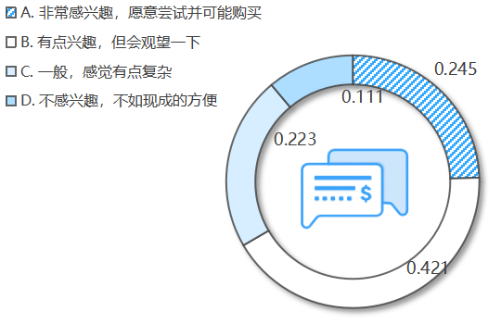
模块化产品设计接受度分析：
2.产品创新机会分析
通过图可以看出， 大部分消费者表示“有点兴趣，但会观望一下”，这部分消费者对于模块化设计的创新理念是认可的，但对产品的实际使用、搭配、性价比等需要一定的考虑时间，需要看到其他消费者的正向反馈于评价，属于潜在观望群体。

Slide 38
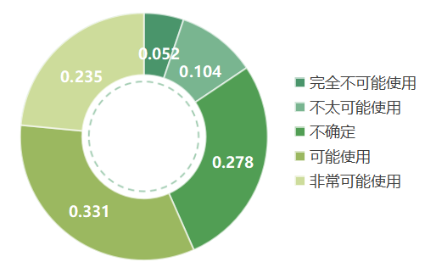
场景化与数字化解决方案偏好:
2.产品创新机会分析
场景化茶饮概念 | 选择比例
A会后回血针：高强度社交后快速恢复 | 0.387
B深夜免疚方：熬夜场景护眼舒缓 | 0.614
C氛围浓度可选包：深度疗愈vs便捷随行 | 0.295
D微型充电站：自习室/办公空间单份售卖 | 0.442
E以上都无感 | 0.083
由图可知场景化定位能够精准契合消费者的养生需求，具备较强的市场适配性。问卷通过Q16，以李克特量表形式，探究消费者使用“情绪打卡推荐茶方小程序”的需求与接受程度，从评分均值与来看，消费者对该形式整体接受度较高，说明消费者整体倾向于使用该数字化工具。

Slide 39
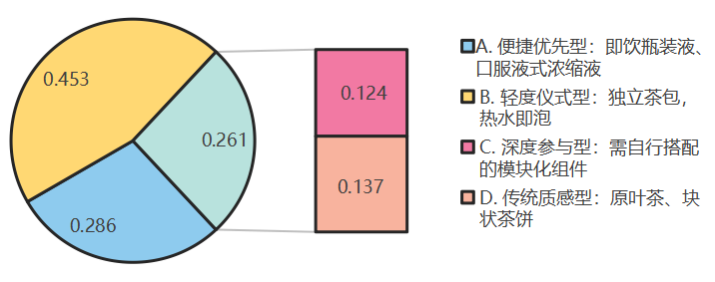
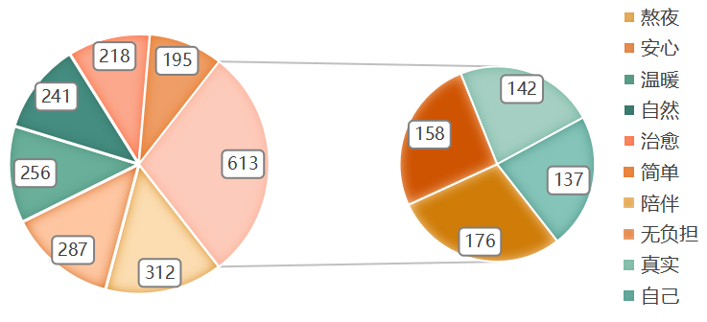
产品形态和品牌沟通策略：
2.产品创新机会分析
通过图片数据发现，说明年轻人即便更追求便捷高效，但仍然需要满足对于养生场景的情感需求；我们将频次＞200的词汇列入第一梯队，包含了熬夜、安心、温暖、自然、治愈，构成消费者心智中最核心的沟通需求。

Slide 40
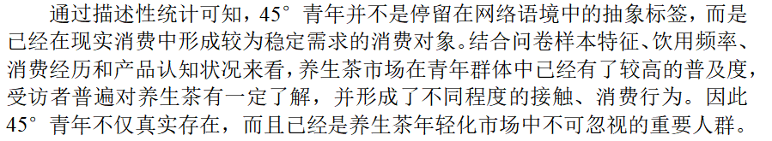
1. 45°青年对于养生茶消费的群体基础已经形成
结论

Slide 41
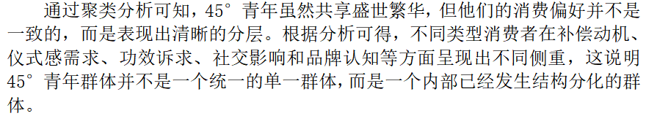
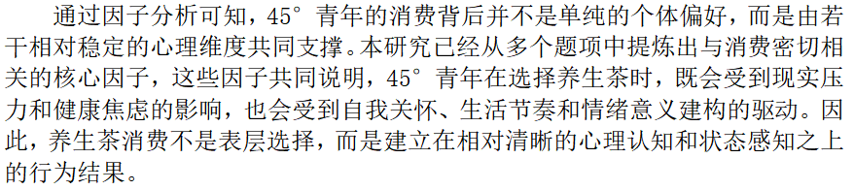
2. 45°青年在养生茶市场中的消费呈现出明显的分层化特征
结论

Slide 42
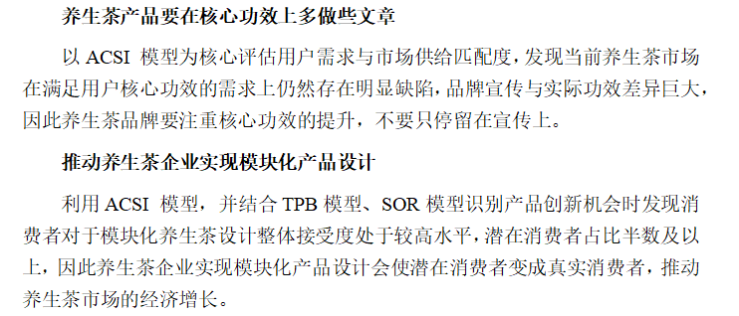
1. 提升养生茶消费市场与消费群体的匹配度
发展建议

Slide 43
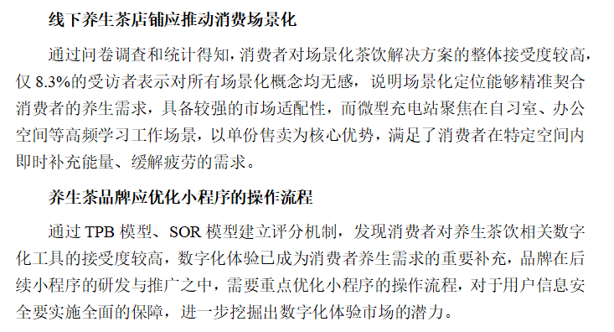
2. 优化传播策略，提升品牌触达与转化效率
发展建议

Slide 44
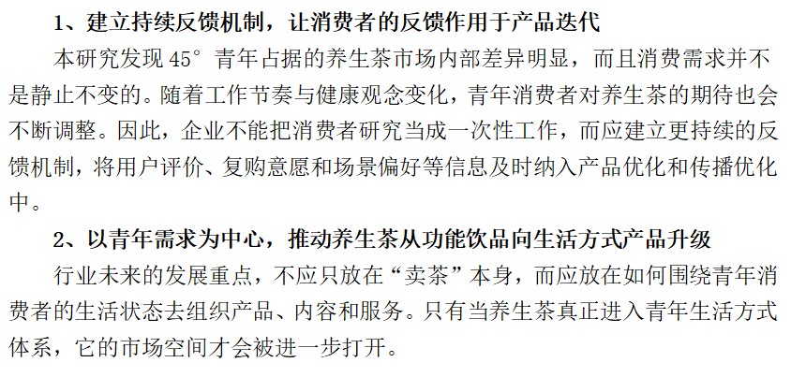
3. 推动养生茶市场转向青年化
发展建议

Slide 45
汇报完毕，恳请指正

